Slide 1


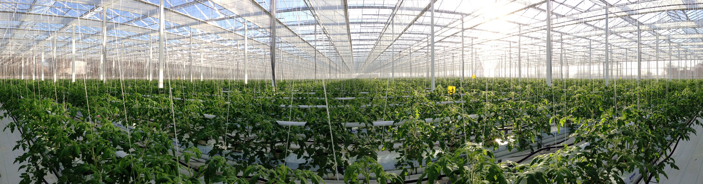


Supervision de serre
CHESNOUARD Dylan
GERARD Samuel
NGUENE Steven
RINEAU Willy
M. ANGIBAUD

Slide 2
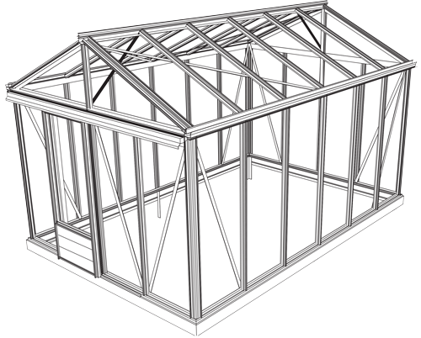
Sommaire
Synoptique du projet
Rôle des étudiants
Contraintes
Planification
Analyse du matériel
Diagrammes
Boucle 4/20mA
Schéma de câblage
Base de données
- Comment y accéder ?
Application Web
Test unitaire
Cahier de recette

Slide 3










Synoptique du projet
Le Groupe Olivier est spécialisé dans la production de tomates et de concombres sous serres en verre dans la région nantaise à Haute-Goulaine et Saint-Julien-de-Concelles.
Ainsi, l’entreprise voudrait superviser l’état de la serre, tout en récupérant et stockant l’ensemble des données suivantes :

Slide 4
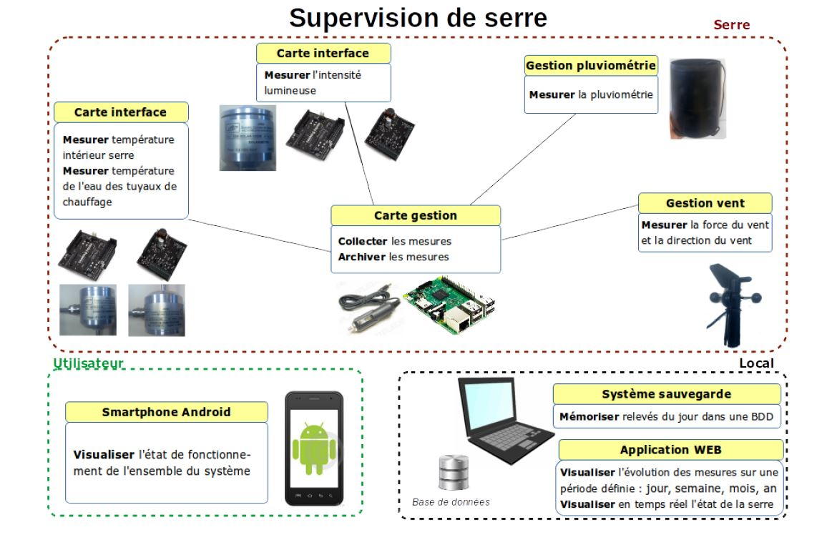

Slide 5

Rôle des étudiants
Etudiant 1 : Steven
Partie Rapsberry
Acquisition mesures liés au vent
Définir périodicité du système
Etudiant 3 : Samuel
Partie Web
• Visualisation des données
Acquisition température
Etudiant 2 : Willy
Partie Web
• Evolution des données
Acquisition intensité lumineuse
Etudiant 4 : Dylan
Partie Android
• Visualisation état de la serre
Acquisition de l’hydrométrie

Slide 6




Contraintes
Contrainte financière
Contrainte de développement
Contrainte de qualité
Contrainte de sécurité

Slide 7



Planification
MS Project
Github Desktop
Suivi personnel

Slide 8

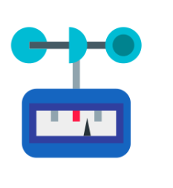

Analyse du matériel
Solarimètre
Boucle 4-20 mA
Plage : 0 à 1000 W/m²
Arduino
Ports analogiques
Pin digitales
Pluviomètre
Pulsation tous les 0,2mm d’eau
Raspberry
Connexion à la Arduino
Connexion à la base de données
Anémomètre
1km/h = 1600 tours par heure
utilisation du bus CAN
Capteurs température
Boucle 4-20 mA
Plage : 0 à 100°C (eau chaude)
Plage : 0 à 40°C (intérieur)
Girouette
1km/h = 1600 tours par heure
utilisation du bus CAN

Slide 9
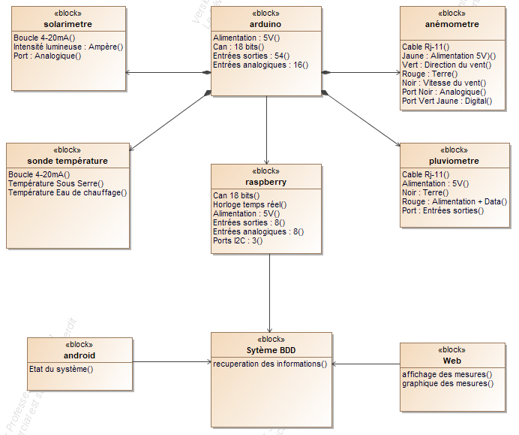
Diagramme de blocs

Slide 10
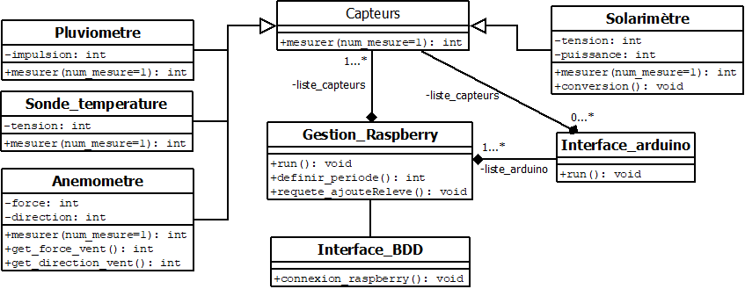
Diagramme de classe

Slide 11
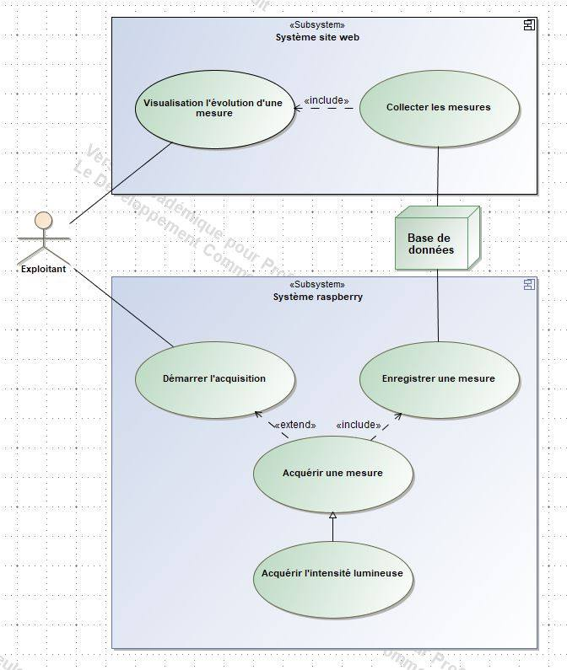
Diagramme de cas d’utilisation

Slide 12
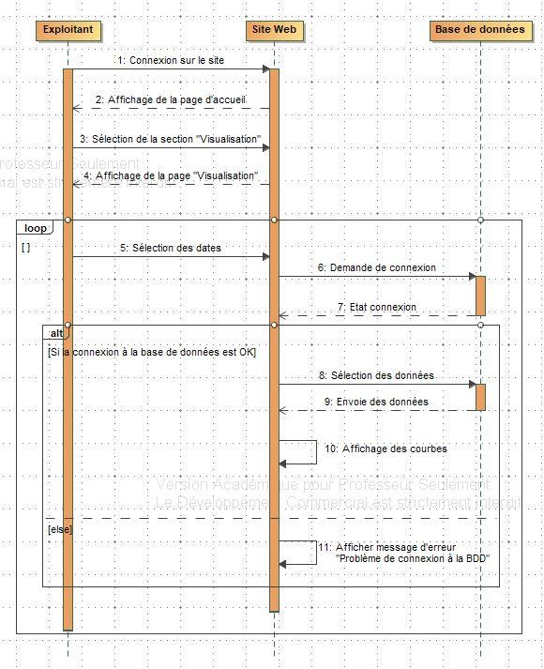
Diagramme de séquence

Slide 13
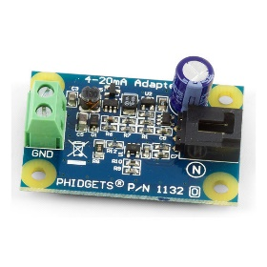
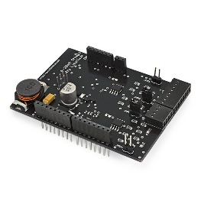
Boucle 4/20mA
Adaptateur 4-20 mA 1132_0
Adaptateur 4-20 mA Current Loop Sensor Board
Nombre de canaux : 1
Livré avec câble de raccordement. Température de service : -40°C à +85°C Dimensions : 46 x 30 x 18 mm. Module prêt à l'emploi.
Prix : 34€50 + 5€90 pour la livraison
Nombre de canaux : 4
Livré avec câbles en paire torsadée. Température de service : 0°C à +85°C Dimensions : 73 ;5 x 51 x 13 mm. Module prêt à l'emploi.
Prix : 78€00

Slide 14
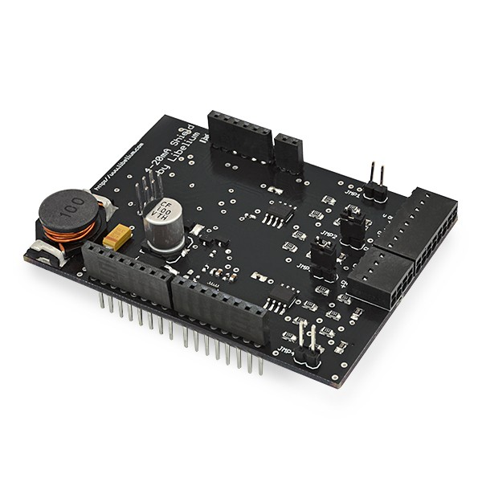
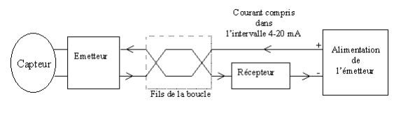
Avantages
Très bonne immunité aux bruits
Peu de conducteurs
Détection de panne
Portée de l’information

Slide 15
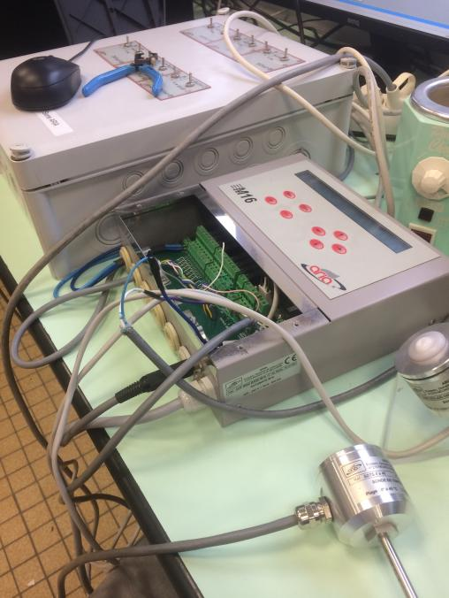
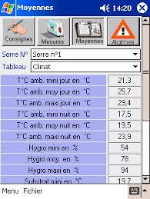
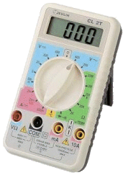
Test du solarimètre

Slide 16
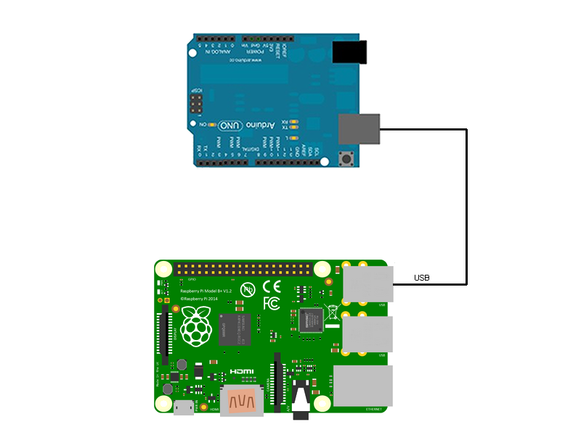
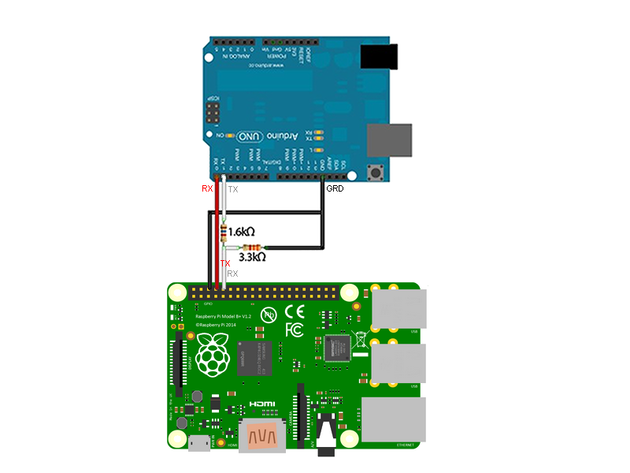

Schéma de câblage
Encapsulation
Arduino à la Raspberry
Solution 1
Arduino à la Raspberry
Solution 2

Slide 17
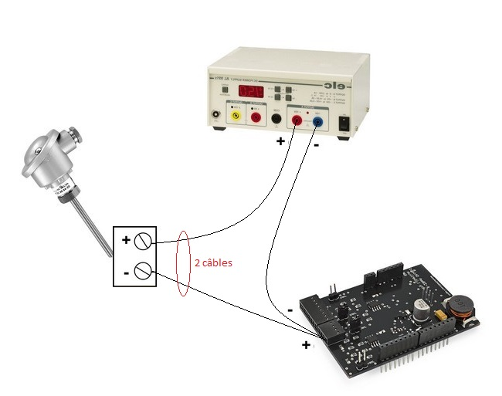
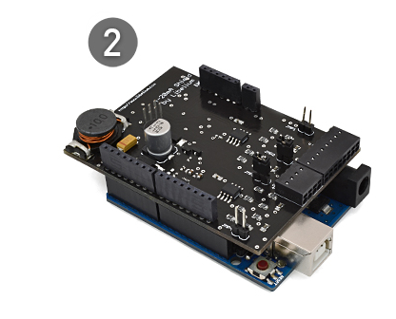
Shield + Arduino
Boucle 4-20 mA

Slide 18
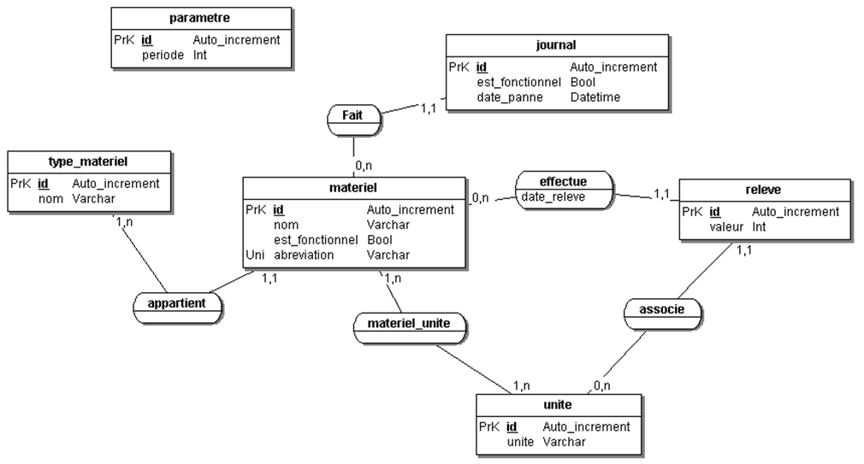
Base de données

Slide 19





Comment y accéder ?

Slide 20
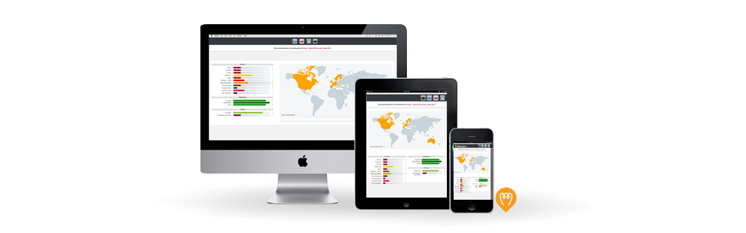
Application Web

Slide 21
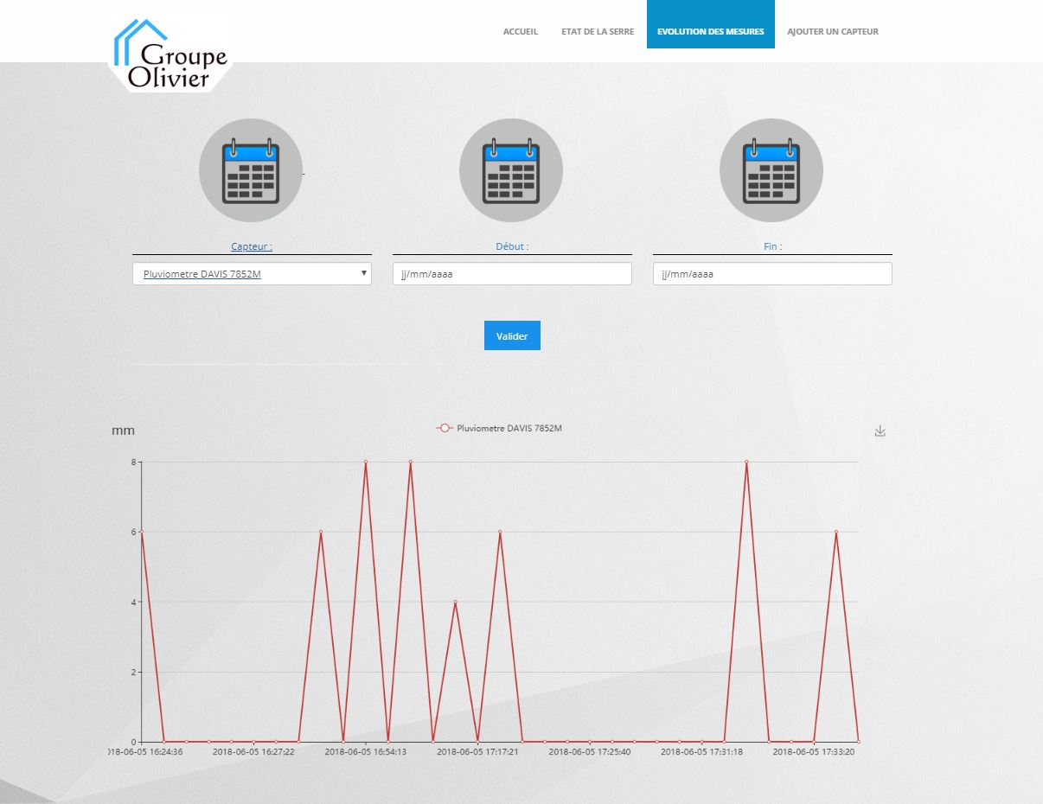
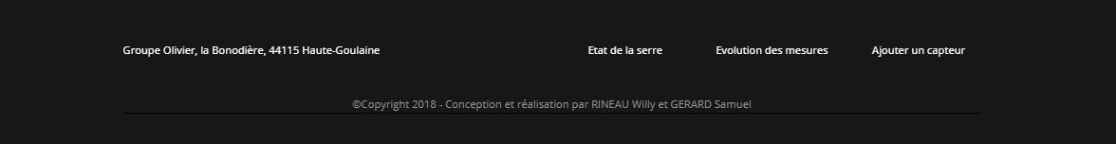
Choix du capteur
Choix de la période
Affichage de la courbe en fonction des valeurs

Slide 22
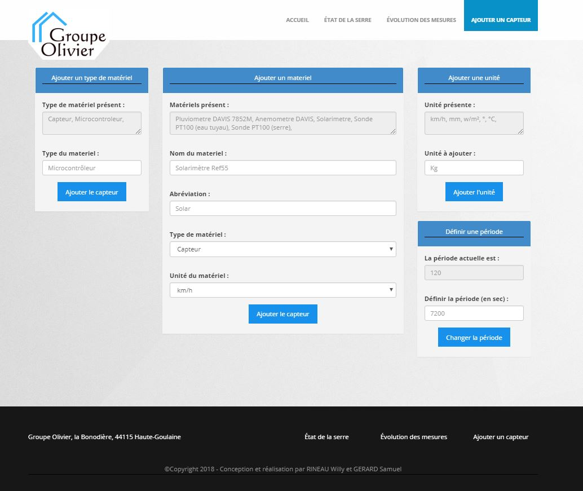
Ajout de plusieurs champs dans la base de données
Réponse à la contrainte d’évolutibilité

Slide 23
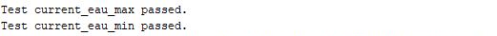

Tests unitaires
Test des fonctions « current_eau_max » et « current_eau_min » qui nous permettent de récupérer les bornes du courant délivré par le capteur :
- Ouvrir le programme Arduino correspondant
- Le téléverser sur la Arduino
- Exécuter le programme

Slide 24
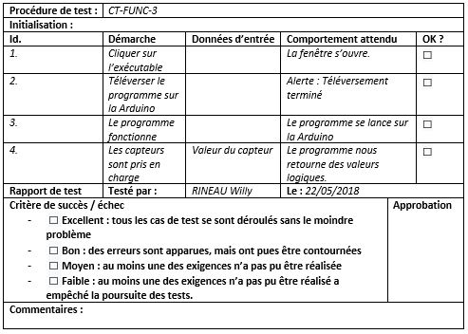
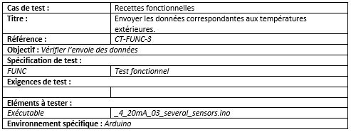
Cahier de recette
Extrait du cahier de recette « Envoyer les données correspondantes aux températures extérieures

